Slide 1
Felkészülés a PPKE minőségbiztosítási rendszerének megújítására és az akkreditációs eljárásokra
Dr. habil. Birher Nándor c. egyetemi tanár
birhernandor@gmail.com
06209 151 779

Slide 2
Napi ige (2019. 11. 14)
A farizeusok egyszer megkérdezték Jézustól, mikor jön el az Isten országa.
Ő ezt válaszolta: „Isten országa nem jön el szembetűnő módon. Nem lehet azt mondani: »Nézd itt van, vagy amott!«
Isten országa köztetek van.”

Slide 3
Minőségbiztosítás és akkreditáció
Főtétel:
Nem a minőségbiztosítás van az akkreditációért, hanem az akkreditáció a minőségbiztosításért
Saroktételek:
A tények a folyamatokban nyernek értelmet
Semmi sem tökéletes
Létünk célja az (ön)kibontakoztatás (nem időtöltés)
A minőség biztosítása nem kerülhet többe mint amennyit ér

Slide 4
Minőségbiztosítás szervezete a PPKE-n
Rektor (küldetés és politika)
Minőségbiztosítási és jogi osztály (szabályozás – 6 fő)
Főtanácsadó Birher Nándor (Pannon Egyetem végzettség, gyakorlat VHF, KRE, MAB)
Dr. Czilli Máté, Dr. Perecz Kincső, Tigerné Schuller Piroska, Dr. Drahos Tamás, +1
Horánszky utca
Minőségbiztosítási Bizottság (szabályzat tervezet)
Tervezett tagok: 14 fő (Rektor által delegált 2 tag, Rektorhelyettesek által delegált 1-1 tag, EDHT elnöke által delegált 2 tag, karok által delegált 1-1 tag, KTO vezetője, KO ov., IT ov, HÖK által delegált 2 hallgató, akik közül az egyik doktorandusz)

Slide 5
Elsődleges teendők
Doktori Iskolák akkreditációja
Egyetem akkreditációja
Kooperáció jelentősége (Dr. Kiss Kornélia, Dr. Hajdú Gábor)
Ütemezés:
Doktori iskolák Intézmény
Jelentkezés: 2019.11.30.
Elvárt dokumentumok feltöltése!
Szerződéskötés: 2019.12.31. Szerződéskötés: 2020.02.03 – 2020.03.13.
Önértékelési jelentés megküldése: 2020.07.17
Intézményi látogatás ???? Intézményi látogatás: 2020.11.09 – 12.11.
Akkreditációs eljárások lezárása: 2020.09.30. Akkreditációs eljárások lezárása testületi határozattal:2021. 12. hó

Slide 6
Hiányosságok kezelése
Kiindulópont: KSMPO listája (szervezeti problémák: pl. Organogram, EDÖK, min. bizt. bizottság…)
Hiányzó mérési (kevésbé) és visszacsatolási adatok
Hiányzó minőségügyi folyamatleírások
Karok és Egyetem „minőségstratégiájának” összehangolása
Finomságok: esélyegyenlőség, nyilvánosság, mentorprogramok, alumni-programok

Slide 7
Célok
Működő, testületi és szakmai alapú minőségirányítás egyetem-karok viszonylatában is
Fókuszok:
Világos folyamatok (szabályozás-leírás: hogyan történik a…..?)
Hallgatók (Marketing, Képzés, Mérés, Végzés)
Oktatók (Életpálya)
Tehetségek-Kutatás (TDK és Kutatóműhelyek…)
Érdekeltek-Szolgáltatások („Fogyasztók”)
Információk (GDPR és PR)
Végzettek
MBR

Slide 8
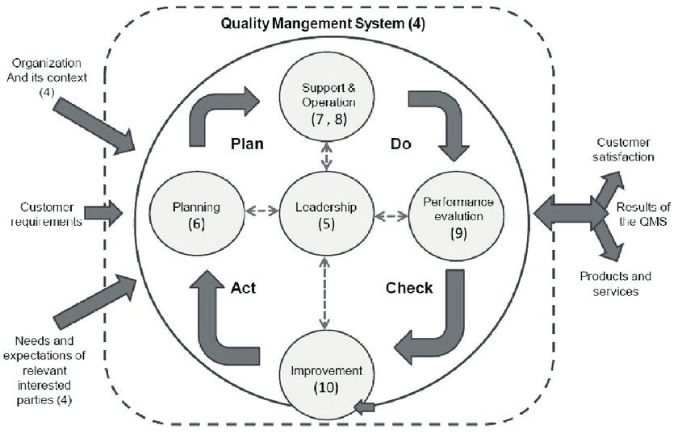
Módszerek
PDCA – Tervezés, Végrehajtás, Ellenőrzés, Visszacsatolás

Slide 9
Feladatok
Szervezet létrehozása (70%)
DI akkreditációs alkalmasság megteremtése (90%-jelentkezésig)
Egyetemi akkreditációs alkalmasság megteremtése (50%-jelentkezésig)
Korábbi akkreditációs eredmények feltárása, hasznosítása
Folyamatok azonosítása és leírásuk bekérése
Önértékelés készítése és hitéleti szakos jelentés készítése
Stabil akkreditációs rendszer leírása, létrehozása, működtetése

Slide 10
Feltételek
Vezetői elkötelezettség
Idő
Minőségbiztosítási logika megtanulása (babonák megszűnése)
Kooperációs készség
Tanulás a hibákból
Megtérés, Megbocsátás, Szeretet

Slide 11
Köszönöm a figyelmet!

